Slide 1
Центральное диспетчерское управление топливно-энергетического комплекса
Краткий обзор топливообеспечения внутреннего рынка РФ.
Москва
17 сентября 2015 года

Slide 2
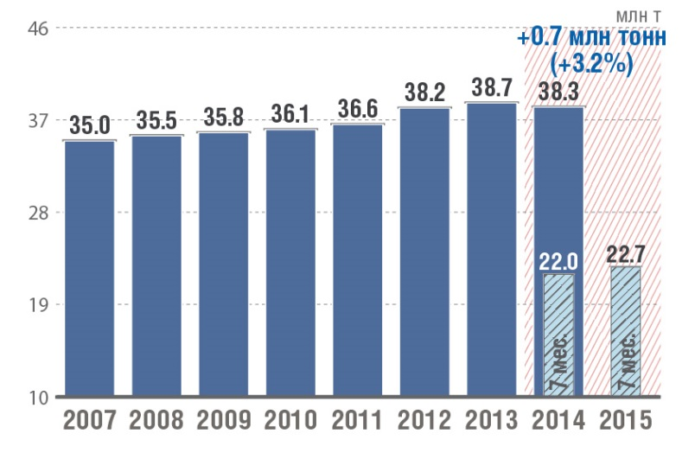
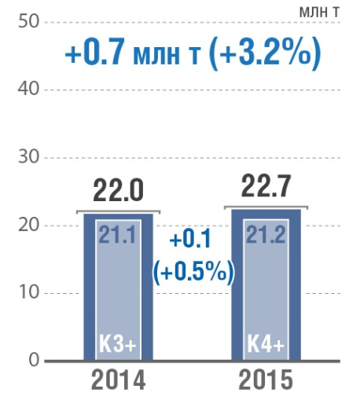
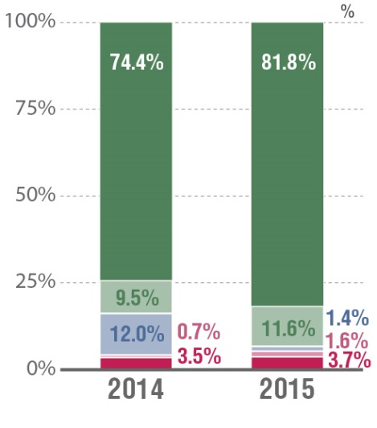
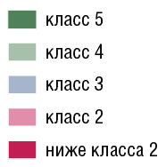
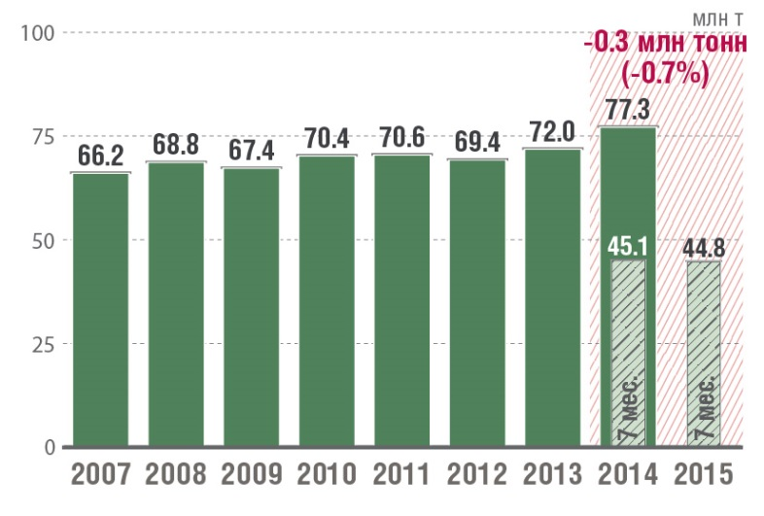
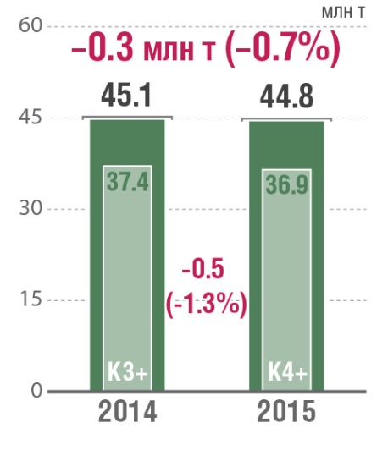
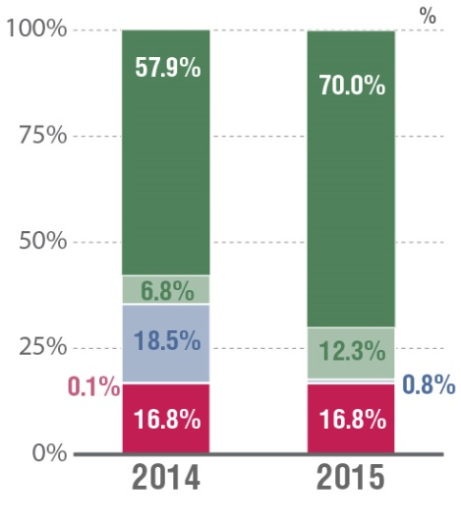
Производство автомобильных моторных топлив в России в 2007-2015 гг.
2
Производство автомобильного бензина
Структура Производства автомобильного бензина
Структура Производства дизельного топлива
Производство дизельного топлива
Notes:
2

Slide 3
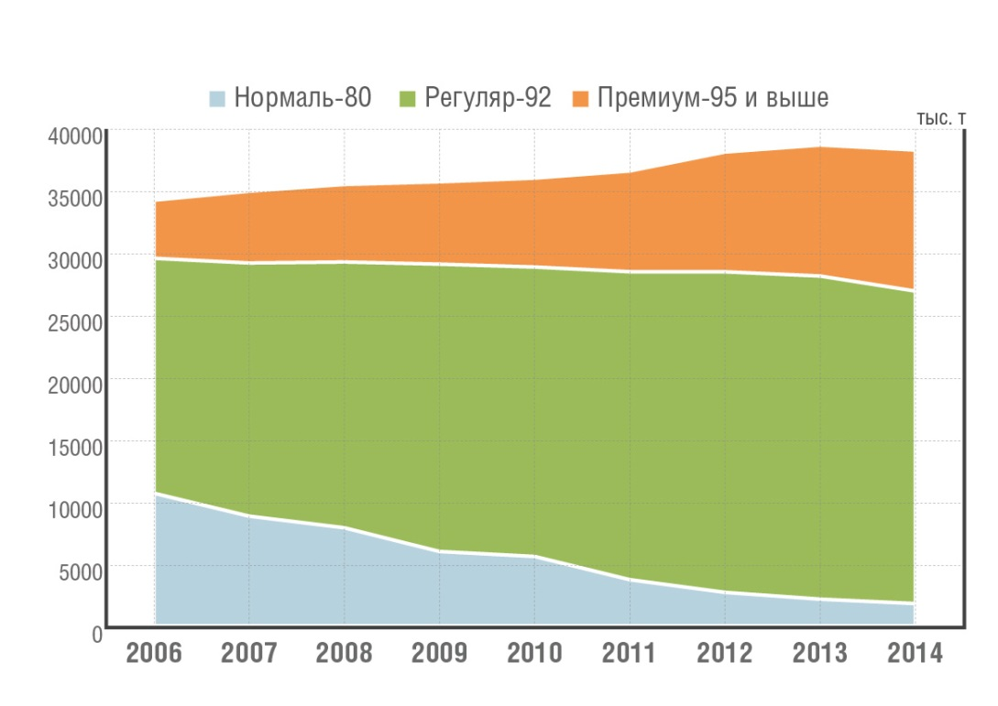
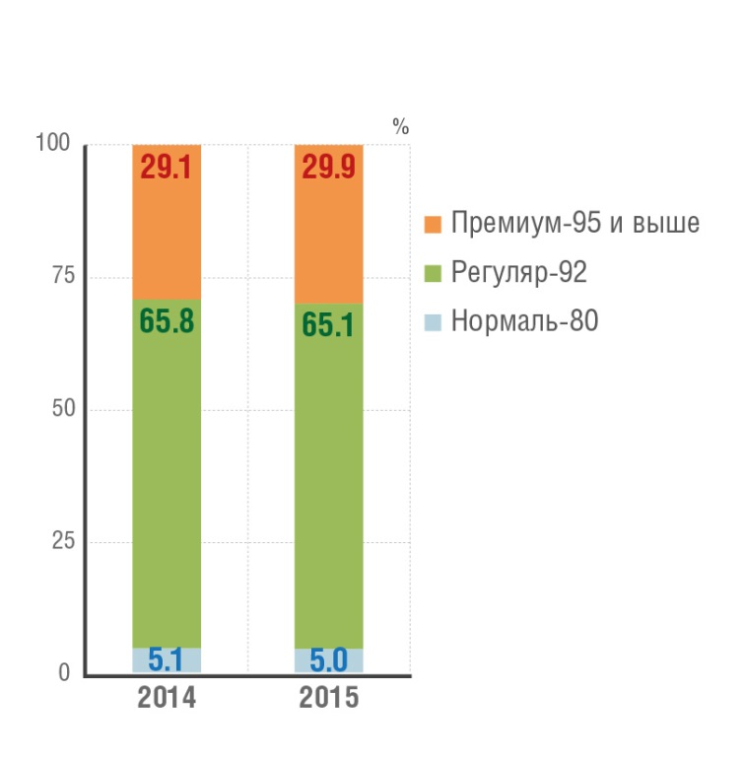
Производство и структура производства автобензинов по маркам
3
Производство автобензинов по маркам
структура Производства автобензинов по маркам (7 мес.)
Notes:
3

Slide 4
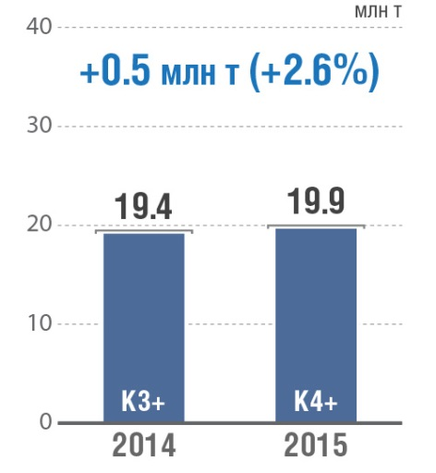
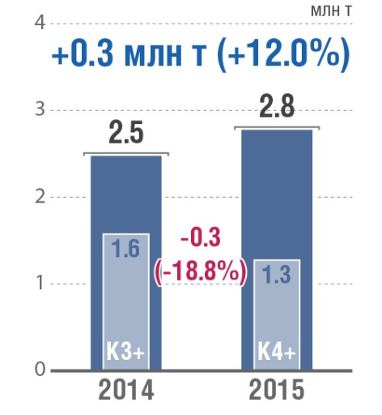
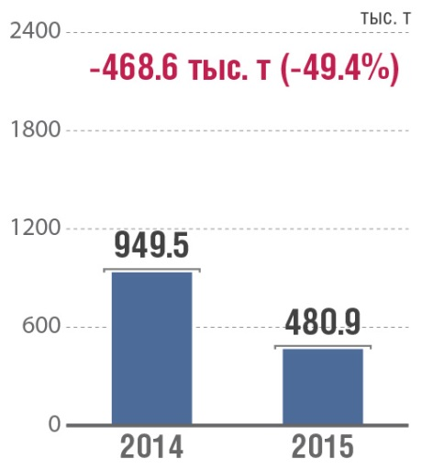
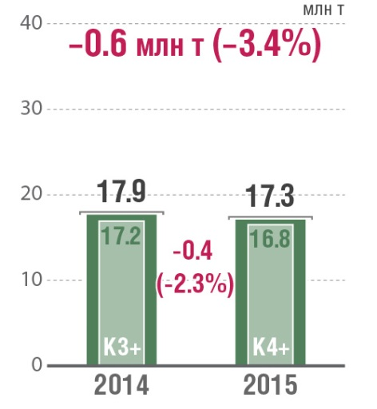
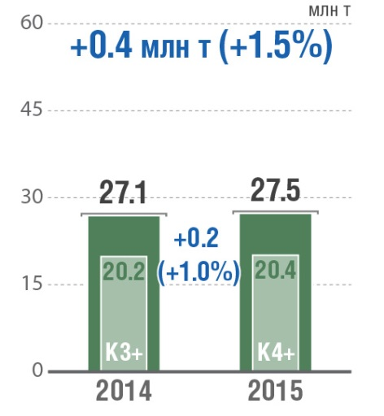
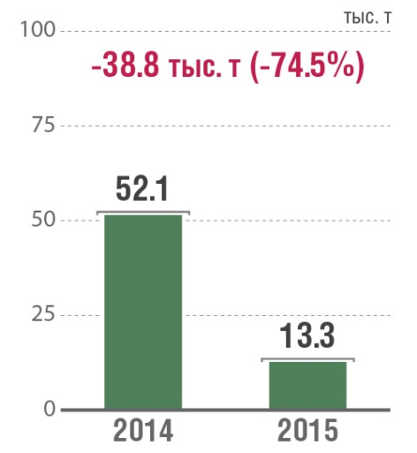
Распределение ресурсов моторных топлив (7 мес. 2014-2015 гг.)
4
автобензины
Отгрузка на внутренний рынок*
Отгрузка на экспорт*
Ввоз в Россию (импорт)**
Дизельное топливо
Отгрузка на внутренний рынок*
Отгрузка на экспорт*
Ввоз в Россию (импорт)**
* – по показателям поставки с НПЗ
** – по данным РЖД
Notes:
4

Slide 5
Качественная структура внутреннего рынка топлив в 2014–2015 гг.
5
2014 г.
2015 г.
Notes:
5

Slide 6
Остатки автобензина в 2014-2015 гг..
6
автобензины
Абсолютный суточный минимум 17 мая 2011 г.
Дизельное топливо
* – данные на начало месяца
Notes:
6

Slide 7
Центральное диспетчерское управление топливно-энергетического комплекса
Спасибо за внимание!
Москва
17 сентября 2015 года

